Slide 1
LA EMPATÍA Y LA SOLIDARIDAD EN LAS ASOCIACIONES DE AA.AA.DB.
Asamblea Confederal, Oviedo 2-4 junio, 2023

Slide 2
INTRODUCCIÓN
Somos seres sociales por naturaleza.
La empatía y la solidaridad son esencia del ser humano.
Cuestiones a resolver:
Qué son: valores, capacidades, procesos…?
Son inherentes a la naturaleza humana o adquiridos?
Nacen o se hacen?
Cómo influyen en nuestras Asociaciones Locales?
Es bueno incorporarlas o levantarles barreras?
Forman parte de la misión de los AA.AA.DB?

Slide 3
DEFINICIÓN Y CONCEPTO
ETIMOLOGÍA
RAE
PSICOLOGÍA
ἐμπάθεια (empátheia)
Sentimiento o dolencia interna
Antónimo de ἀπάθεια (apátheia) ‘falta de sentimiento’, ‘falta de emoción’
Tichener (1909) Einfülung
Solidaridad - Solidus
Empatía: Identificación con el estado de ánimo del otro. // Capacidad de identificarse con alguien y compartir sus sentimientos.
Solidaridad: Adhesión circunstancial a la causa o empresa de otros.
EMPATÍA
Capacidad de ponerse en el lugar de la otra persona y considerar las cosas desde su punto de vista, comprendiendo sus sentimientos
SOLIDARIDAD
Apoyo o adhesión a una causa o al interés de otros, requiere de compromiso y de identificación por nuestra parte

Slide 4
ELEMENTOS CARACTERÍSTICOS: LA EMPATÍA
PROCESO
TIPOS
INNATO
Captamos y comprendemos los estados emocionales de otras personas
Afectiva o emocional: respuesta apropiada a la situación del otro.
Cognitiva: comprender el estado mental del otro.
Resultado de factores biológicos y ambientales en constante cambio

Slide 5
ETAPAS | DESARROLLO
1ª. El castigo y la obediencia. Heteronomía. | Egocentrismo. No reconocen los intereses de los demás como diferentes de los propios. Funcionan por castigos, por obligación.
2ª. El propósito y el intercambio. Individualismo. | Descubren que los demás tienen intereses diferentes a los suyos. Empiezan a actuar por sus propios intereses.
3ª. Expectativas, relaciones y conformidad interpersonal. Mutualidad. | Aprenden a ponerse en el lugar de los demás. Comienzan a compartir emociones, intereses y expectativas.
4ª. Sistema social y consciencia. Ley y orden. | El punto de vista del sujeto empieza a depender del sistema social en el que vive, el cual define los papeles individuales y las reglas del comportamiento.
5ª. Derechos previos y contrato social. Utilidad. | Lo que mueve a un sujeto para hacer algo es cumplir con el pacto social, siendo conscientes de la diversidad de valores y opciones.
6ª. Principios éticos universales. Autonomía. | Se tiene una perspectiva propiamente moral, de la que derivan los acuerdos sociales. Lo correcto es seguir los principios éticos universales, los cuales se deducen con el uso de la razón.

Slide 6
niveles
No distinción entre el sí mismo y el otro (Empatía por contagio).
Distinción de los otros como entidad diferente al yo.
Conciencia de que los otros pueden tener sentimientos diferentes a los propios (Empatía cognoscitiva)
Conciencia de las experiencias ajenas y su repercusión (Empatía abstracta).

Slide 7
ELEMENTOS CARACTERÍSTICOS: LA SOLIDARIDAD
TERMINOLOGÍA
VALOR
AFECTO
IN: Altruismo, compasión, empatía, fraternidad.
OUT: beneficencia, caridad, lástima, piedad.
Justicia Social
Derecho Humano con mutuas obligaciones sociales
DEBER
NO IMPUESTO

Slide 8
ELEMENTOS ESENCIALES DE LA SOLIDARIDAD
COMPASIÓN
RECONOCIMIENTO
UNIVERSALIDAD
Orienta el modo de ver y acercarse a la realidad, mirar de otra manera, sentirse afectado por los otros
Dignidad
Presencia que demanda una respuesta
INDEFENSIÓN E INDIGENCIA
POBREZA ÍNTIMA

Slide 9
POR QUÉ EL INTERÉS DE LA SOLIDADARIDAD
INTERROGANTES
COMPORTAMIENTO

Slide 10
BARRERAS DE LA EMPATÍA Y LA SOLIDARIDAD
Los prejuicios frente a los demás.
El estrés, las prisas, la impaciencia.
Trivializar los sentimientos de los demás.
Nuestra propia inseguridad, enfado o preocupación.
La distracción o el aburrimiento.
El uso de las nuevas tecnologías.
La solidaridad entre generaciones.
Momentos de depresión o de alta ansiedad.

Slide 11
BARRERAS DE LA EMPATÍA Y LA SOLIDARIDAD
Di adiós a los prejuicios | Adáptate al ritmo de los demás
Colabora | Entrena la gratitud
Entrena el optimismo | No culpabilizar
No eres el ombligo de mundo | Estar dispuesto y abierto al cambio
Comparte | La empatía como herramienta de solución de conflictos

Slide 12
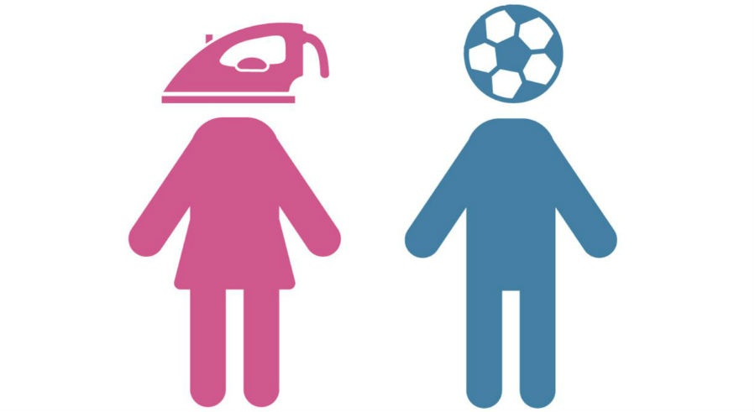
LA EMPATÍA Y LA SOLIDARIDAD EN NUESTRAS ASOCIACIONES
Los del Sur
Nacionalismos
REFERENTES
ESTEROTIPOS

Slide 13
QUÉ DICEN NUESTROS ESTATUTOS
Presentación
Proemio
Art. 3 – Misión
Art. 10 - Voluntariado
Art. 3 – Fines y objetivos
Art. 43 – Vida (Grupo Joven)

Slide 14
CONCLUSIÓN
La empatía es un proceso para todos.
Ventaja de aplicarlo en y desde nuestras asociaciones.
La solidaridad implica identidad y compromiso.
Saber testimoniar.

Slide 15
“Una sociedad empática es más permisiva y tolerante, más respetuosa con los derechos de todos, no establece dogmas o formas de vida más adecuadas que otras, ya que se basa en la aceptación y el respeto siempre que no se haga daño a los demás. Es lo que conocemos por una sociedad más civilizada y es que la empatía es nuestra tendencia natural más desarrollada, que puede llevarnos a un mundo mejor, con predominio de la paz, un mundo menos violento y en el que todos tengamos cabida, independientemente de los ideales, las creencias o las fronteras”.
Luis Moya Albiol

Slide 16
Gracias
Vocalía de Formación
formación@confedebosco.es

